Slide 1
Självstudieplats SDV

Slide 2
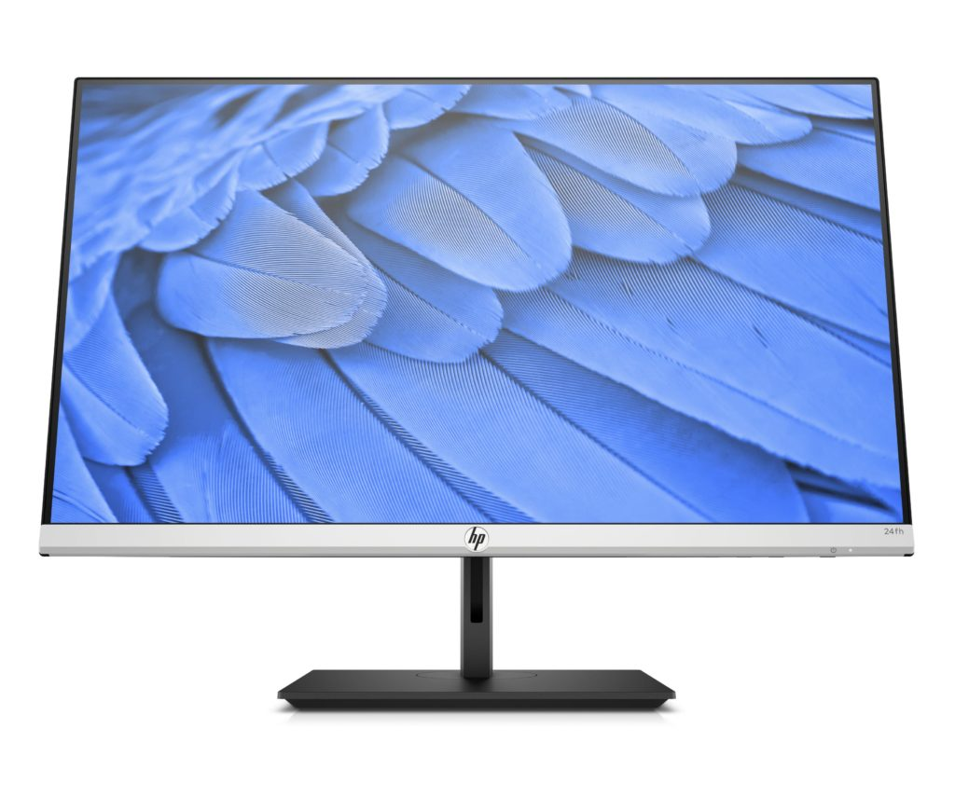
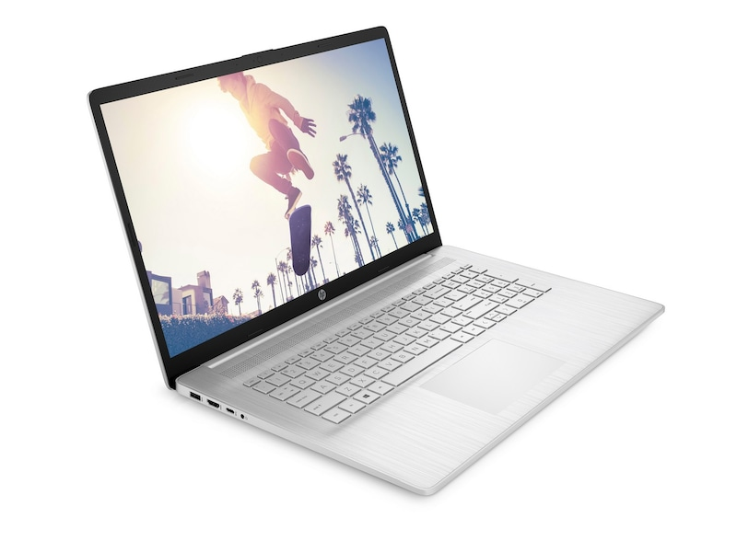
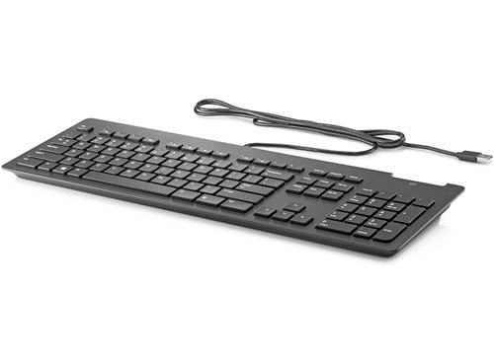
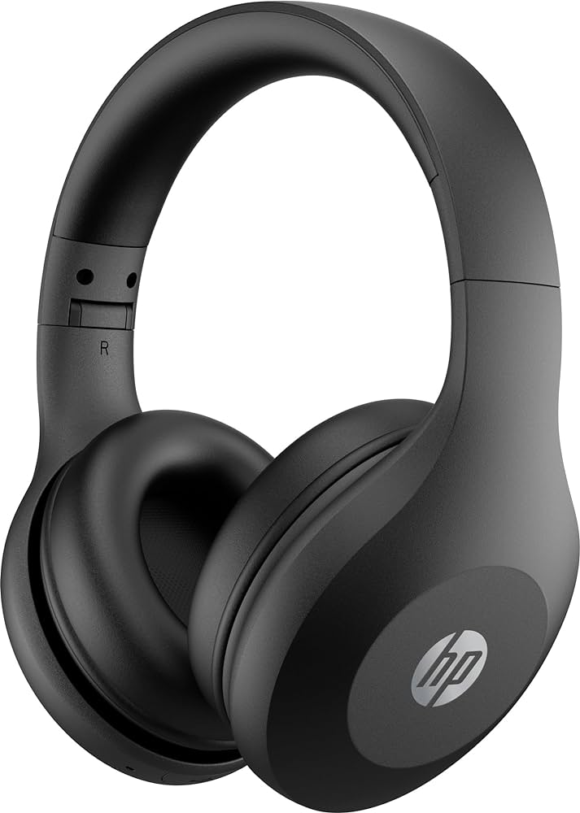
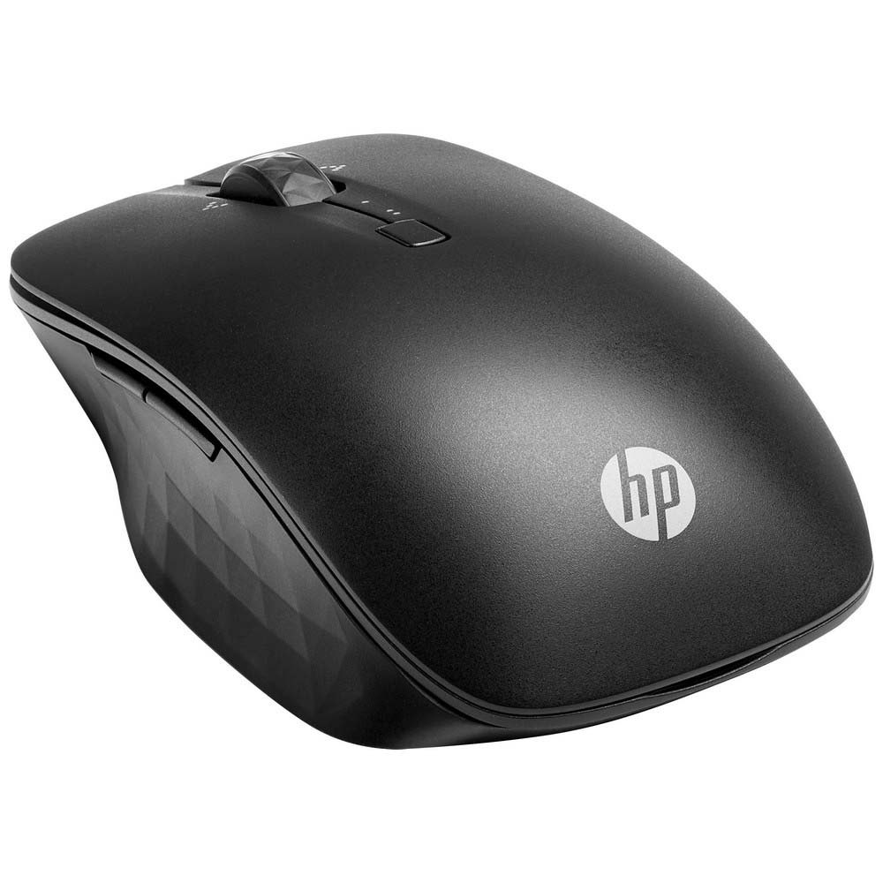
Självstudieplats SDV
Utrustningen som listas är en rekommendation för att den anställde ska kunna genomföra sina utbildningar för SDV
2 stycken ”Bildskärm Standard” (24”)
Bärbar dator med dockningsstation eller stationär dator
Tangentbord
Mus
Kortläsare
Hörlurar
*(Handskanner)
*Endast ett fåtal utbildningar har behov av handskanner

